Slide 1
SISTEMA DE TRATAMENTO INDIVIDUAL DE ESGOTO POR MEIO DE TANQUES SÉPTICOS: O ESTUDO DE CASO DA COMUNIDADE DE CAÍPE
(SÃO FRANCISCO DO CONDE – BA)
Autores:
Dulce Buente Moreira Tavares
Renavan Andrade Sobrinho

Slide 2
Introdução
Os serviços de saneamento básico sofrem influência do modelo empregado pelo PLANASA, e não atendem de forma uniforme à população.
As comunidades rurais e menores núcleos urbanos podem ter soluções individuais de tratamento de esgoto, como o tanque séptico.
O serviço de esgotamento sanitário é um dos menos ofertados, com alcance apenas em 67,0% dos municípios brasileiros (SNIS, 2014). No estado da Bahia somente 51,3% dos municípios são contemplados com a coleta dos efluentes gerados (IBGE, 2010).
CAÍPE (SÃO FRANCISCO DO CONDE - BA)
Utilizam sistemas individuais como alternativa para o efluente doméstico de esgoto.
Os sistemas individuais de esgotamento sanitário podem impactar o ambiente quando não são construídos e operados de forma correta e não é dada a devida manutenção.
ABNT/NBR 7229/1993 - torna o sistema de tratamento de efluente padronizado, por meio de padrões construtivos.

Slide 3
Objetivos
OBJETIVO GERAL
Verificar a percepção dos moradores quanto ao uso do sistema de tratamento individual de esgotos na comunidade de Caípe (São Francisco do Conde – Ba).
OBJETIVOS ESPECÍFICOS
Realizar revisão bibliográfica sobre sistemas de esgotamento sanitário individuais e as tecnologias adotadas na operação e construção de tanques sépticos;
Verificar os possíveis sistemas de tratamento de esgoto adotados na comunidade.

Slide 4
Referencial Teórico
ESGOTAMENTO SANITÁRIO NO BRASIL E NA BAHIA
O Governo Militar criou, em 1970, o Banco Nacional de Habitação – BNH para promover o crescimento no setor imobiliário e consequentemente o Plano Nacional de Saneamento Básico – PLANASA (REZENDE; HELLER, 2008).
Meta: atender, até 1980, 70% da população com água potável e 30% com coleta de esgoto.
Os recursos financeiros federais para eram geridos pelo BNH e entregues às companhias estatais incorporadas ao PLANASA.
O Estado da Bahia criou a Empresa Baiana de Águas e Saneamento S.A. – Embasa, em 1971, a primeira a aderir ao PLANASA (MORAES, 1997).

Slide 5
Referencial Teórico
ESGOTAMENTO SANITÁRIO NO BRASIL E NA BAHIA
Entre os anos 80 e 90 foram desenvolvidas e revisadas normas técnicas relacionadas ao esgotamento sanitário que permanecem em vigor nos dias atuais.
ABNT NBR 13969/1997 – Tanques sépticos - Unidades de tratamento complementar e disposição final dos efluentes líquidos - Projeto, construção e operação.
ABNT NBR 9648/1986 – Estudo de concepção de sistemas de esgoto sanitário – Procedimento.
ABNT NBR 7229/1993 – Projeto, construção e operação de sistemas de tanques sépticos.
ABNT NBR 9649/1986 – Projeto de redes coletoras de esgoto sanitário.
ABNT NBR 12208/1992 – Projeto de estações elevatórias de esgoto sanitário.

Slide 6
Referencial Teórico
ESGOTAMENTO SANITÁRIO NO BRASIL E NA BAHIA
Na Bahia, houve a execução do Programa Bahia Azul (década de 90) e do Programa Água para Todos – PAT (2007 a 2015) a fim de promover a ampliação da cobertura de abastecimento de água e esgotamento sanitário.
A Pesquisa Nacional de Saneamento Básico aponta para o Estado da Bahia que:
A abrangência do serviço de coleta de esgoto no Estado da Bahia foi de apenas 51,3% dos municípios, este número é ainda mais alarmante quando considera-se o tratamento de esgoto, em apenas 20,4% municípios (IBGE,2010). Este panorama proporciona o uso dos sistemas individuais de esgotamento em muitas de suas comunidades, estando, a fossa absorvente, presente em 30% dos municípios e o tanque séptico em menos de 10% das comunidades (IBGE, 2013).

Slide 7
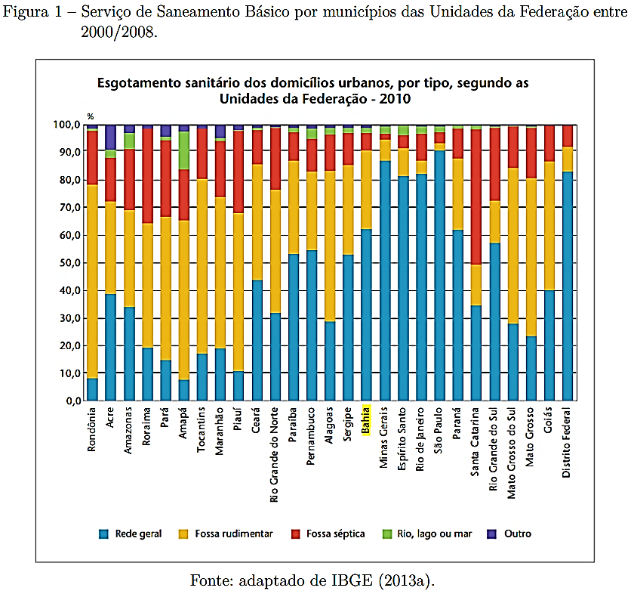
Referencial Teórico
ESGOTAMENTO SANITÁRIO NO BRASIL E NA BAHIA
60% na abrangência do sistema coletivo de esgotamento sanitário;
30% na aplicação da fossa rudimentar e menos de 10% da fossa séptica;
a fossa rudimentar por se tratar de uma simples disposição com infiltração do efluente no próprio tanque, não realiza o tratamento primário de forma adequada.
Figura 1 - Serviço de Saneamento Básico por municípios das Unidades da Federação entre 2000/2008.

Slide 8
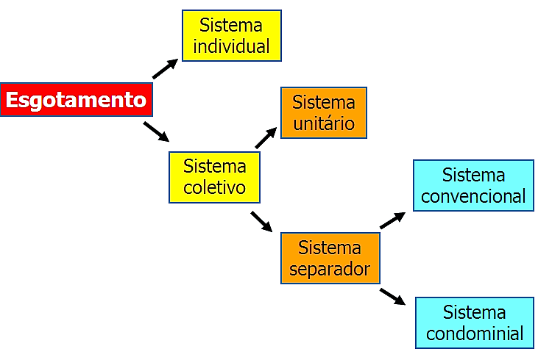
Referencial Teórico
SISTEMAS INDIVIDUAIS
SISTEMAS COLETIVOS
Constituído das seguintes partes: rede coletora composta por um conjunto de canalizações destinadas a receber e conduzir o esgoto urbano; as estações elevatórias; as estações de tratamento e instalações complementares.
Adequado em locais de médio ou grande adensamento populacional.
SISTEMAS INDIVIDUAIS
São usualmente utilizados para atendimento unifamiliar ou para um pequeno grupo de residências próximas e caracterizam se como soluções indicadas para comunidades rurais e de baixa densidade populacional.
Figura 2 – Sistemas de coleta e transporte dos esgotos.
Obs.: Tratamento do esgoto em sistemas individuais apresenta eficiência menor do que a obtida em sistemas coletivos.

Slide 9
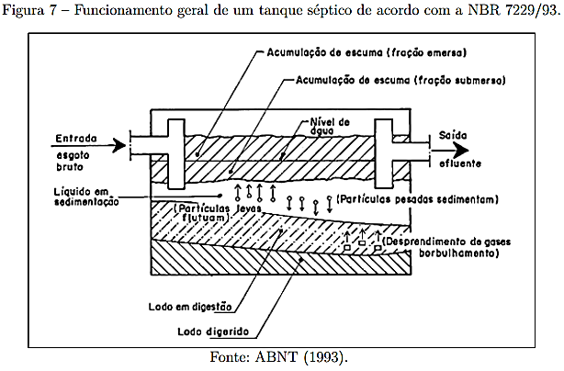
Referencial Teórico
SISTEMAS INDIVIDUAIS
TANQUE SÉPTICO
Segundo NBR 7229 (1993, p.02), caracteriza-se como “unidade cilíndrica ou prismática retangular de fluxo horizontal, para tratamento de esgotos por processos de sedimentação, flotação e digestão”.
CÂMARA ÚNICA
Na zona superior:
A sedimentação, flotação e digestão da escuma (matéria graxa e sólidos, em mistura com gases, que flutuam no líquido em tratamento).
Na zona inferior:
A sedimentação do lodo, que é acumulado e digerido.
Figura 3 - Funcionamento geral de um tanque séptico de acordo com a NBR 7229/93.

Slide 10
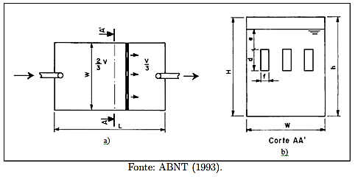
Referencial Teórico
SISTEMAS INDIVIDUAIS
CÂMARA EM SÉRIE
No primeiro compartimento:
Acúmulo de uma maior quantidade de lodo decantado favorecendo assim a digestão do mesmo.
Nas câmaras sequenciais:
Sedimentação mais eficiente dos sólidos devido a menor produção do biogás.
Figura 4 - Tanque séptico prismático com câmaras em série:
a) planta e b) corte.

Slide 11
Materiais e Métodos
PESQUISA BIBLIOGRÁFICA
Levantamento de referenciais teóricos.
Livros e artigos científicos.
PESQUISA DOCUMENTAL
Análise de relatórios e documentos de instituições de pesquisa que apresentaram dados relevantes à pesquisa em questão.
PESQUISA QUALITATIVA (COM ESTUDO DE DADOS PRIMÁRIOS)
Aplicação de formulário estruturado a fim de verificar a percepção dos moradores da localidade.

Slide 12
Materiais e Métodos
PESQUISA QUALITATIVA (COM ESTUDO DE DADOS PRIMÁRIOS)
Seleção da amostras para aplicação do formulário a partir da equação para populações finitas (GIL, 1999):
Entretanto, considerou-se somente 20% do valor resultante da metodologia empregada = 22 formulários.
estudo para conclusão de curso de graduação;
tempo limitado para aplicação dos formulários.

Slide 13
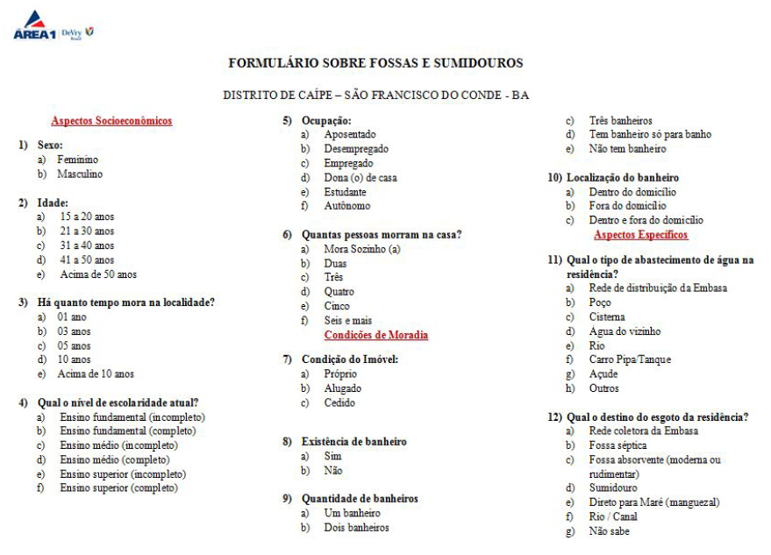
Materiais e Métodos
Formulário aplicado na comunidade

Slide 14
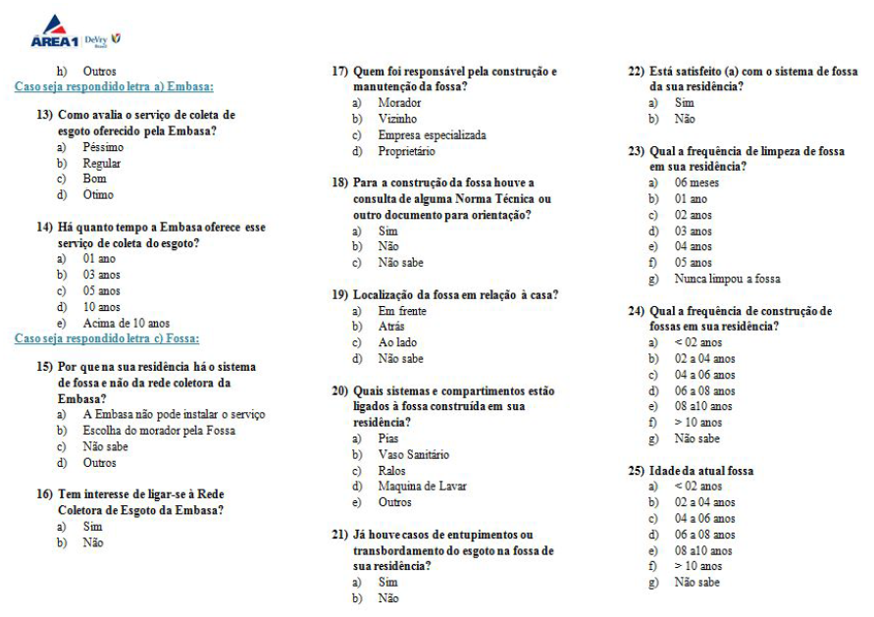
Materiais e Métodos
Formulário aplicado na comunidade

Slide 15
Área de Estudo
COMUNIDADE DE CAÍPE – BA
Consiste num subdistrito da cidade de São Francisco do Conde – Bahia, a aproximadamente 57 km da capital, Salvador, e encontra-se às margens da Avenida Milton Bahia Ribeiro (BA – 523).
As principais formas de obtenção de renda resumem-se:
Pesca, mariscagem;
Empregos indiretos gerados pelas atividades da Refiaria Landulpho Alves – RLAM.

Slide 16
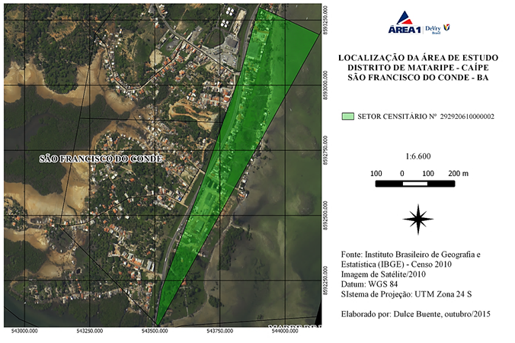
Área de Estudo
Figura 5 - Mapa de Localização da Área de Estudo.

Slide 17
Resultados
ESGOTAMENTO SANITÁRIO EM CAÍPE - BA
A comunidade de Caípe, representada pelo setor censitário n∘ 292920610000002, utiliza as alternativas listadas na Tabela 1 para destinação de seus efluentes domésticos:
Tabela 1 - Destinação do Efluente Doméstico do setor censitário nº 292920610000002 – Censo Demográfico 2010

Slide 18
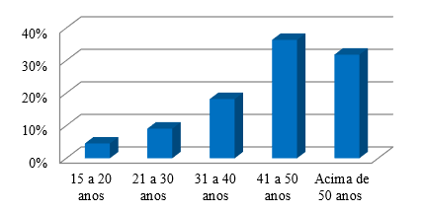
Resultados
PERCEPÇÃO DOS MORADORES
Faixa Etária da população
41% do sexo masculino e 59% do sexo feminino, com faixa etária entre 18 e 70 anos, estando estes entrevistados, em sua maioria, com idade acima de 40 anos (somando aproximadamente 68%).
Figura 6 – Faixa etária da população.

Slide 19
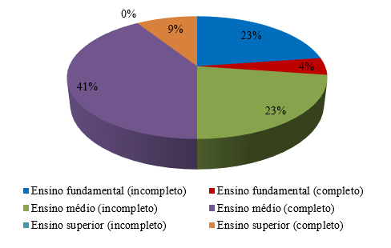
Resultados
PERCEPÇÃO DOS MORADORES
Grau de escolaridade
41% possui ensino médio completo, e 30% não completaram o ensino médio.
Cabe ressalvar que do total amostrado não foi significativo o resultado para indivíduos que concluíram o ensino superior (9%) o que era esperado.
Figura 7 – Grau de escolaridade.

Slide 20
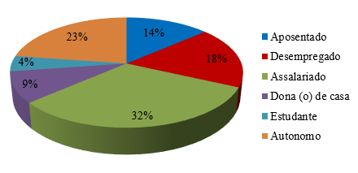
Resultados
PERCEPÇÃO DOS MORADORES
Ocupação da população
32% são assalariados e 23% são autônomos. Ademais, 14% encontram-se aposentados, 4% estudando, 9% são donas de casa e 18% estão desempregados.
Figura 8 – Ocupação da população.

Slide 21
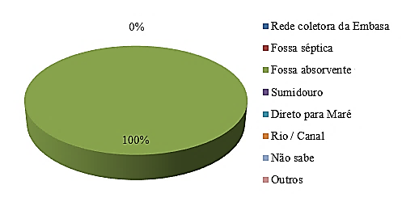
Resultados
PERCEPÇÃO DOS MORADORES
Qual o destino dos esgotos gerados nas residências?
São utilizadas fossas absorventes, por apresentarem paredes de sustentação em alvenaria e fundo sem revestimento.
Figura 9 -Destino dos esgotos gerados nas residências.

Slide 22
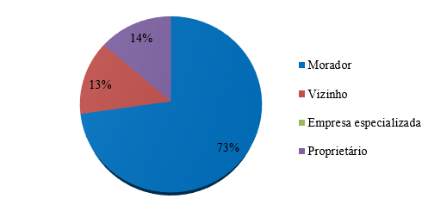
Resultados
PERCEPÇÃO DOS MORADORES
Quem é o responsável pela manutenção das fossas?
73% dos casos abordados, foram dos próprios residentes, os demais entrevistados tiveram suas fossas construídas por vizinhos ou proprietários dos imóveis alugados, de acordo com a Figura 6, contrariando uma orientação da ABNT (1993) uma vez que não há participação do município, estado ou união.
As fossas são localizadas, atrás das residências (82%), ao lado do imóvel (14%) e em frente do mesmo (4%).
Figura 10 – Responsável pela manutenção.

Slide 23
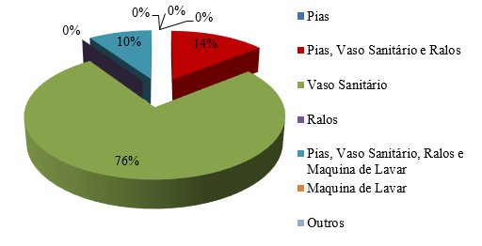
Resultados
PERCEPÇÃO DOS MORADORES
Quais equipamentos são ligados a fossa?
76% dos resultados mostram que apenas o vaso sanitário é interligado à fossa.
Figura 11 – Equipamentos ligados à fossa.

Slide 24
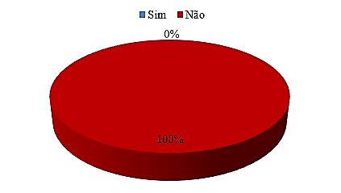
Resultados
PERCEPÇÃO DOS MORADORES
Foi realizada consulta de alguma Norma Técnica?
A totalidade dos entrevistados não demonstraram possuir conhecimento técnico sobre a NBR 7229/1993 responsável por apresentar as instruções de construção e operação de tanques sépticas.
Figura 12 - Consulta de alguma Norma Técnica.

Slide 25
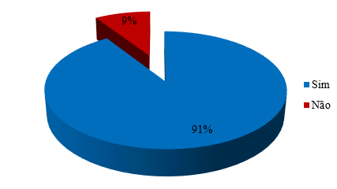
Resultados
PERCEPÇÃO DOS MORADORES
Qual a sua satisfação pelo uso do sistema de fossa?
Apenas 9% entrevistados mostraram-se insatisfeitos com a fossa devido os impactos negativos do seu uso.
Figura 13 - Satisfação pelo uso do sistema de fossa.

Slide 26
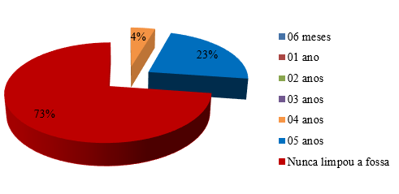
Resultados
PERCEPÇÃO DOS MORADORES
Qual a periodicidade de limpeza da fossa?
Somente passaram pelo processo de limpeza as fossas que sofreram entupimentos ou transbordamentos, somando 27% dos casos estudados.
Figura 14 - Limpeza da Fossa

Slide 27
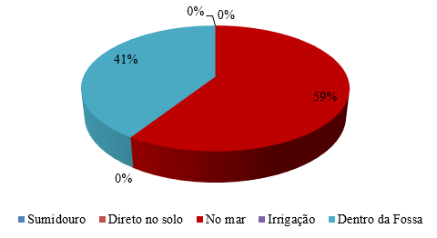
Resultados
PERCEPÇÃO DOS MORADORES
Qual o destino do efluente da fossa?
A maioria dos efluentes são lançados diretamente no mar.
A população mostra não saber exatamente qual o destino do esgoto gerado.
Figura 15 - Destino do Efluente do Tanque

Slide 28
Conclusões
As bibliografias consultadas apresentam como solução o sistema tanque séptico e sumidouro, contudo, em Caípe os efluentes são descarregados no mar ou são infiltrados no solo diretamente das fossas.
Na comunidade de Caípe a construção, operação e manutenção das fossas são desenvolvidos pela própria população de forma empírica, apoiada nas experiências e conhecimentos adquiridos durante toda a vida e passados de geração para geração.
Não há acompanhamento, por parte das entidades governamentais na construção e operação das fossas na comunidade resultando assim, em fossas construídas sem nenhum amparo normativo que assegure a eficiência de tratamento e a redução dos impactos causados ao meio ambiente, à saúde e a qualidade de vida dos usuários.

Slide 29
Conclusões
A pesquisa evidencia que os entrevistados utilizam fossas absorventes para disposição dos seus efluentes, entretanto o IBGE afirma que, para o mesmo setor censitário, 45,39% da população estudada utiliza o sistema de tanque séptico, podendo este ter encontrado um resultado não condizente com a realidade da comunidade.
A população demonstra compreender que o uso das fossas absorventes traz impactos negativos e alguns revelam-se descontentes em utilizá-las em decorrência da falta de rede coletora de esgoto.
O tanque séptico, em conjunto com o sumidouro, pode proporcionar melhoria na qualidade de vida da comunidade de Caípe que mantém um contato direto com o mar para banho e pesca, antes de ser realizado a implantação do sistema de esgotamento sanitário.

Slide 30
Sugestões
Seria importante o acompanhamento e aconselhamento técnico da Prefeitura Municipal de São Francisco do Conde sobre a melhor forma de construção e operação das fossas de modo a prevenir impactos ao meio ambiente e consequentemente à saúde, enquanto não são implantadas redes coletoras de esgotamento sanitário por parte do prestador de serviço estadual.

Slide 31
OBRIGADO!
DULCE BUENTE MOREIRA TAVARES
DULCE_BUENTE@GMAIL.COM
RENAVAN ANDRADE SOBRINHO
RENAVANSOBRINHO@GMAIL.COM

